Slide 1
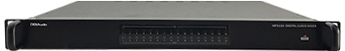
DIGITAL CONTROLLER
NPS116
디지털 믹서 전용 GUI 연동 방식
고성능의 DSP 내장으로 고음질의 음원 청취 가능
Graphic EQ 기능 내장
전면에 입, 출력 신호 LED를 장착하여 상태 확인 용이
입력채널수 : 16ch
출력채널수 : 16ch
형태 : 랙타입
신호대잡음비 : -84dB
전고조파의율 : 0.1%
주파수응답 : 20Hz~20kHz
사용전원 : DC 24V / 100mA 이하
외형규격(W x H x D)mm : 482 x 44 x 350
통신방식 : RS-232
입력채널종류 : Mic, Line
종류 : 디지털오디오믹서
콘덴서마이크(팬텀)전원 : DC 48V
소비전력 : 25W
무게 : 4.3kg

